Slide 1

PIGASUS ×
INTELIGENCIA 360
Sistema operativo con IA para controlar sedes, costos, pedidos, mermas y ventas.
No es un chatbot. Es el tablero donde el dueño deja de adivinar y empieza a decidir.
INTELIGENCIA 360
01

Slide 2
El diagnóstico ejecutivo
LO QUE REALMENTE NECESITA PIGASUS
Control diario de la operación + rentabilidad real + activación comercial.
20K
Sedes
contactos en base de datos
inventario ideal por punto
Diario
IA
Pigasus no necesita “otra herramienta”. Necesita que la información deje de vivir separada y se convierta en decisiones concretas todos los días.
food cost y margen
pedidos, mermas y mercadeo
La oportunidad grande: convertir operación + WhatsApp + datos históricos en un sistema de crecimiento.
RESUMEN PARA DUEÑO
INTELIGENCIA 360
02

Slide 3

El problema no es falta de datos
ES FALTA DE ORQUESTACIÓN
Cuando inventarios, compras, producción, calidad, finanzas y mercadeo trabajan separados, el negocio pierde velocidad y margen.
DOLOR 1
No se sabe con precisión qué sede está usando bien o mal su inventario.
DOLOR 2
Las compras y producción pueden depender más de intuición que de proyección.
DOLOR 3
La base de datos existe, pero todavía puede vender mucho más por WhatsApp.
RIESGO OPERATIVO
INTELIGENCIA 360
03

Slide 4
La visión
UN CEREBRO OPERATIVO PARA PIGASUS
Una capa de Inteligencia 360 conectada a las áreas clave del negocio para responder preguntas, activar alertas, proyectar pedidos y mostrar rentabilidad por sede.
Gerencia
→ pregunta por WhatsApp
→ recibe indicadores
→ toma decisiones
→ el sistema ejecuta seguimiento
La IA no reemplaza la experiencia del negocio: la vuelve más rápida, medible y rentable.
ARQUITECTURA DE DECISIÓN
INTELIGENCIA 360
04

Slide 5

Inventario ideal por sede
EL PUNTO DONDE SE FUGA O SE PROTEGE LA PLATA
Cada sede debe tener su inventario ideal, su consumo esperado, sus mínimos y máximos, y sus alertas antes de quedarse sin producto.
• Existencias en tiempo real por sede
• Alertas de agotados y sobreinventario
• Transferencias inteligentes entre puntos
• Comparación inventario físico vs. teórico
• Diferencias visibles en pesos, no solo en unidades
Pregunta demo:
“¿Qué sede está más lejos de su inventario ideal hoy?”
MÓDULO 01
INTELIGENCIA 360
05

Slide 6
Pedidos + compras + producción
DE REACTIVO A PREDICTIVO
La meta no es pedir cuando ya falta. La meta es anticipar cuánto se venderá, cuánto producir y cuánto comprar antes de que el problema llegue.
Lo que debe mostrar el demo:
• Proyección de ventas por sede
• Recomendación de producción diaria
• Lista sugerida de compras
• Riesgo de agotados y excedentes
• Ajustes por fechas especiales o promociones
Ventas históricas
+ calendario
+ clima/temporada
+ consumo real
= pedido recomendado
MÓDULO 02
INTELIGENCIA 360
06

Slide 7
Food cost al día
EL INDICADOR QUE NO PUEDE ESPERAR A FIN DE MES
Rentabilidad visible todos los días, por sede y por producto.
Costo
Margen
receta y materia prima
por producto y sede
Alerta
Simula
El sistema debe calcular costos reales, márgenes, variaciones de materia prima y alertas cuando un producto empieza a dejar menos plata.
cuando cambia el costo
precio, receta o proveedor
Pregunta demo:
“¿Cuál fue el food cost de la sede principal esta semana y qué producto bajó margen?”
MÓDULO 03
INTELIGENCIA 360
07

Slide 8
Mermas
EL DESPERDICIO DEBE HABLAR EN PESOS
Cada merma debe quedar asociada a producto, sede, motivo, responsable, turno y valor perdido. Sin eso, se vuelve paisaje.
Registro
→ motivo
→ dinero perdido
→ patrón
→ acción correctiva
El dueño no debería preguntar “¿qué pasó?”; debería recibir la alerta antes de que se repita.
MÓDULO 04
INTELIGENCIA 360
08

Slide 9
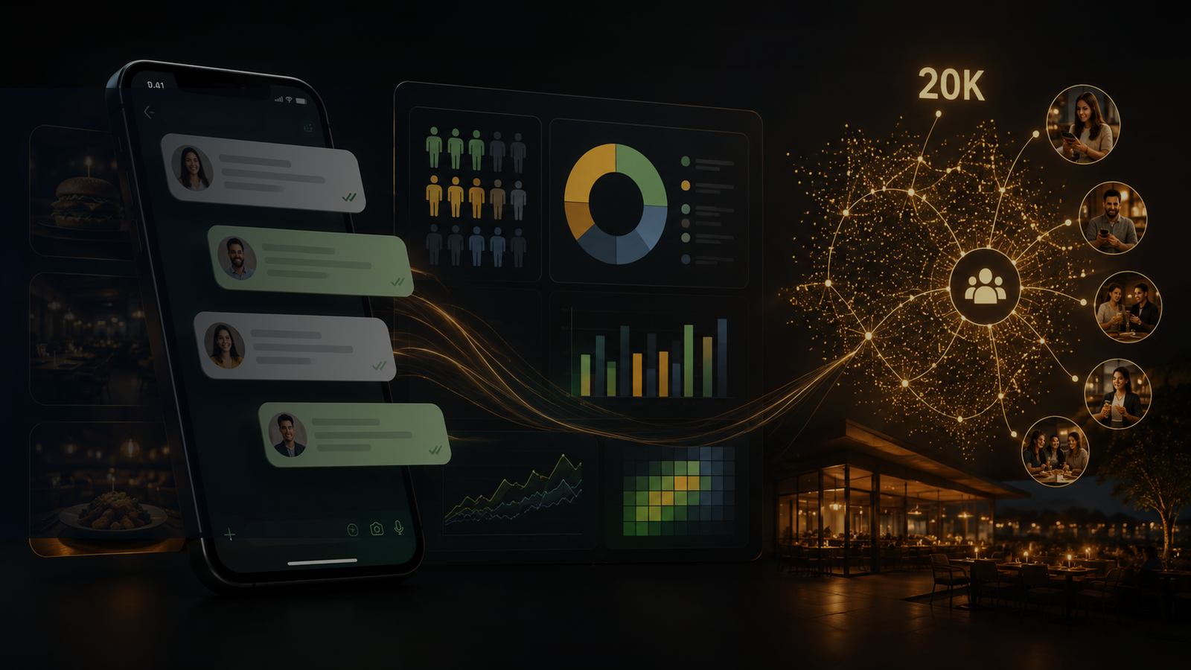
Mercadeo ⚠️
LA PLATA MÁS RÁPIDA ESTÁ EN LA BASE DE DATOS
Tienen cerca de 20.000 contactos y usan WhatsApp. Ahí hay una oportunidad gigante de recompra, frecuencia y campañas personalizadas.
No enviar más mensajes. Enviar mejores mensajes.
Segmentación por comportamiento
Campañas automáticas
Reactivación de clientes dormidos
Cumpleaños y fechas especiales
Medición de venta atribuida a WhatsApp
MÓDULO 05
INTELIGENCIA 360
09

Slide 10
Agentes IA por área
NO UNO. UN EQUIPO COMPLETO
Pigasus debe ver un ecosistema de agentes conectados, cada uno con una misión clara y medible.
Recursos Humanos
Financiero
turnos, novedades, asistencia, solicitudes internas
flujo, gastos, margen, alertas gerenciales
Contabilidad
Compras
documentos, conciliaciones, soportes, reportes
proveedores, precios, reposición y aprobaciones
Logística
Producción
despachos, entregas, traslados entre sedes
plan diario, recetas, capacidad y prioridades
Calidad
Operaciones
checklists, no conformidades, auditorías
indicadores, tareas, incidencias y seguimiento
La IA no solo responde: organiza, alerta, recomienda y deja trazabilidad.
MÓDULO 06
INTELIGENCIA 360
10

Slide 11
El demo correcto para Pigasus
QUE NO SE SIENTA BÁSICO
El dueño debe ver tres momentos. Cortos, concretos y con datos que se sientan como su negocio.
DEMO 01
DEMO 02
DEMO 03
Panel gerencial: ventas, food cost, inventario, mermas y desempeño por sede.
IA predictiva: cuánto vender, cuánto producir y qué pedir para cada punto.
WhatsApp comercial: base de 20K segmentada y campañas de recompra medibles.
Guion de venta:
“Usted no abre diez reportes. Usted pregunta y el sistema responde con la decisión.”
EXPERIENCIA DE DEMO
INTELIGENCIA 360
11

Slide 12
Arquitectura propuesta
UNA CAPA DE IA ENCIMA DE LA OPERACIÓN
Fuentes actuales
POS / ERP / Excel / WhatsApp / formularios / compras / inventario
Capa Inteligencia 360
limpieza de datos · alertas · reportes · agentes · automatizaciones
Salidas de negocio
dashboard gerencial · WhatsApp interno · campañas · pedidos sugeridos
Fuentes actuales → Inteligencia 360 → Decisiones y ejecución
Clave: no borrar lo que ya usan. Conectar lo que ya existe y convertirlo en control operativo.
INTEGRACIÓN
INTELIGENCIA 360
12

Slide 13
Ruta de implementación
RÁPIDA, MEDIBLE Y SIN CAOS
Fase 1 · Diagnóstico operativo
Mapeo de datos, áreas, sistemas y decisiones críticas. Definir indicadores por sede.
Fase 2 · Control y dashboard
Inventarios, food cost, mermas, pedidos sugeridos y alertas gerenciales.
Fase 3 · Activación comercial
Segmentación de 20K contactos, campañas por WhatsApp y medición de recompra.
Prioridad recomendada: empezar por control operativo + food cost + WhatsApp. Ahí se ve valor rápido.
PLAN
INTELIGENCIA 360
13

Slide 14
La promesa para Pigasus
Que el dueño tenga el control de cada sede, cada peso y cada decisión importante.
Siguiente paso: construir un demo gerencial con datos simulados de Pigasus para mostrar inventarios, food cost, mermas, pedidos y activación de la base de 20.000 clientes por WhatsApp.
INTELIGENCIA 360
INTELIGENCIA 360
14

